Slide 1

电工与电子技术
数字电路部分
第八章
门电路与组合逻辑电路

Slide 2

1、模拟信号和数字信号
电子电路中的信号
模拟信号：在时间和幅值上都是连续的信号。
例：正弦波信号、指数函数等。
V(t)
t
数字信号：在时间和幅值上都是离散的信号。
例：计算机、数字电路信号等。
V(t)
高电平“1”
t
低电平“0”
上升沿
下降沿
Notes:
人们从自然界感知的许多物理量均是属模拟性质的，例如，速度、压力、温度、声音、重量以及位置等等。在工程技术上，为了便于分析，常用传感器将模拟量转换为电流、电压或电阻等电学量。

Slide 3
2、模拟信号和数字信号的比较
1）研究的内容
模拟电路：输入、输出信号间的大小、相位、失真等方面的关系。主要采用电路分析方法，动态性能用微变等效电路分析。
数字电路：电路输出、输入间的逻辑关系。主要的工具是逻辑代数，电路的功能用真值表、逻辑表达式及波形图表示。
2）电路的特点
模拟电路：三极管一般工作在线性放大区。
数字电路：三极管工作在开关状态，即工作在饱和区或截止区。

Slide 4
第八章 门电路与组合逻辑电路
§8.1 基本门电路及其组合
§8.2 TTL门电路
§8.3 CMOS门电路
§8.4 逻辑代数
§8.5 组合逻辑电路的分析和设计
§8.6 常用组合逻辑功能器件

Slide 5
8.1 基本门电路及其组合
门电路： 一种开关电路，又称逻辑门电路，是实现各种逻辑关系的基本电路。
门电路的主要类型：与门、或门、非门、与非门、或非门、异或门等。
在逻辑电路中，逻辑函数的变量只能取两个值（二值变量），即0和1，中间值没有意义。 0和1表示两个对立的逻辑状态。
例如：
电位的高低（0表示低电位，1表示高电位）、开关的开合
（ 0表示开关开，1表示开关合）、电灯的亮灭 （ 0表示电灯
灭，1表示电灯亮）等。

Slide 6
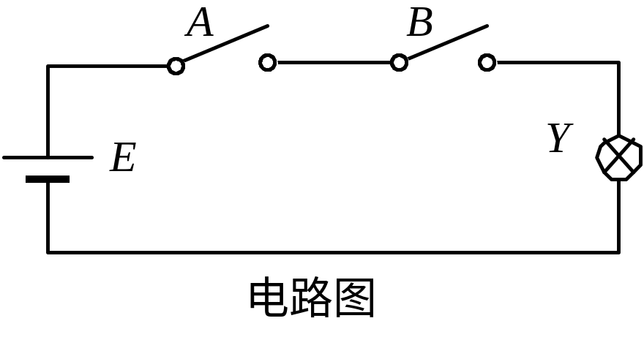
基本逻辑关系：与 ( and )、或 (or ) 、非 ( not )。
1）“与”逻辑和“与”门电路
与逻辑：决定事件发生的各条件中，所有条件都具备，事件才会发生（成立）。
规定:
开关合为逻辑“1”
开关断为逻辑“0”
灯亮为逻辑“1”
灯灭为逻辑“0”

Slide 7
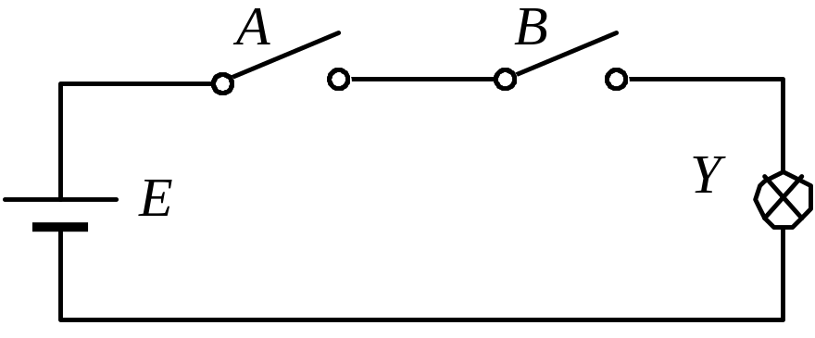
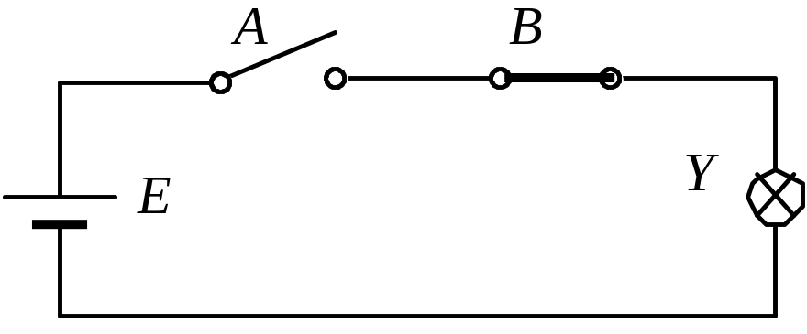
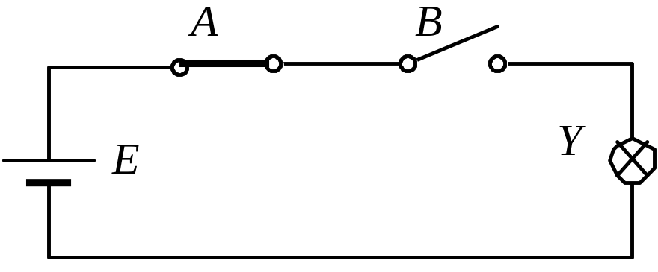
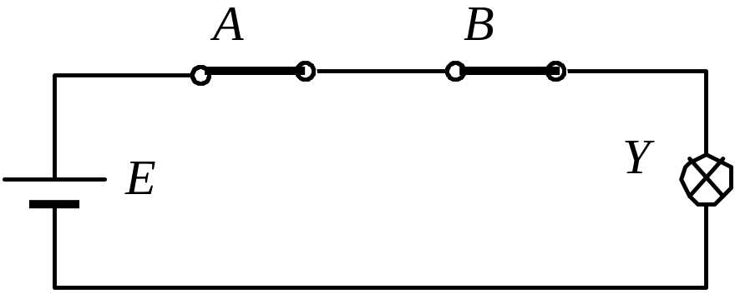
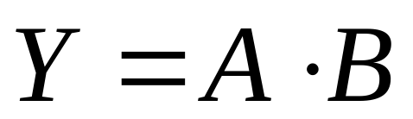
A、B都断开，灯不亮。
A断开、B接通，灯不亮。
A接通、B断开，灯不亮。
A、B都接通，灯亮。
两个开关必须同时接通，灯才亮。逻辑表达式为：
（1-<number>）

Slide 8
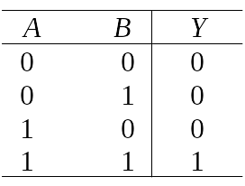
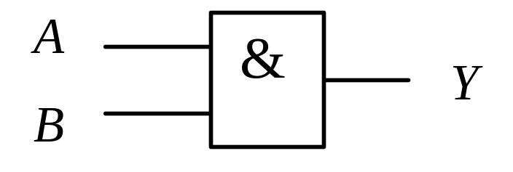
将逻辑电路所有可能的输入变量和输出变量的逻辑关系列成表格，叫做真值表 。
真值表
将开关接通记作1，断开记作0；灯亮记作1，灯灭记作0。可以作出如下表格来描述与逻辑关系：
逻辑符号
实现与逻辑的电路称为与门。与门的逻辑符号：

Slide 9
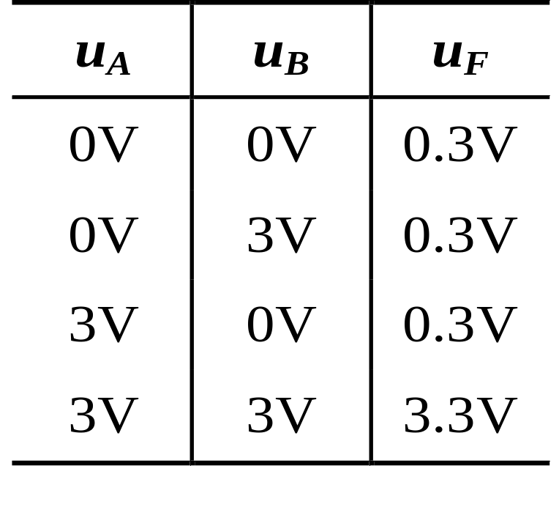
二极管“与”门电路
+12V
逻辑变量
D₁
A
F
逻辑函数
D₂
A B F
B
0 0 0
( u_{D}=0.3V )
0 1 0
1 0 0
逻辑式：F=A • B
1 1 1

Slide 10
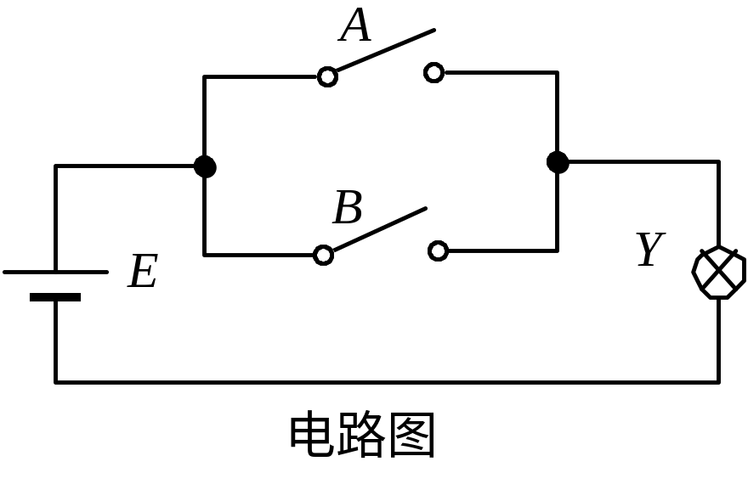
2） “或”逻辑和“或”门电路
或逻辑：决定事件发生的各条件中，有一个或一个以上的条件具备，事件就会发生（成立）。
规定:
开关合为逻辑“1”
开关断为逻辑“0”
灯亮为逻辑“1”
灯灭为逻辑“0”

Slide 11
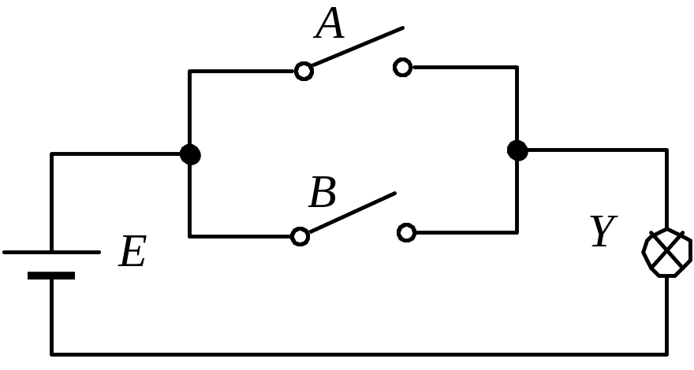
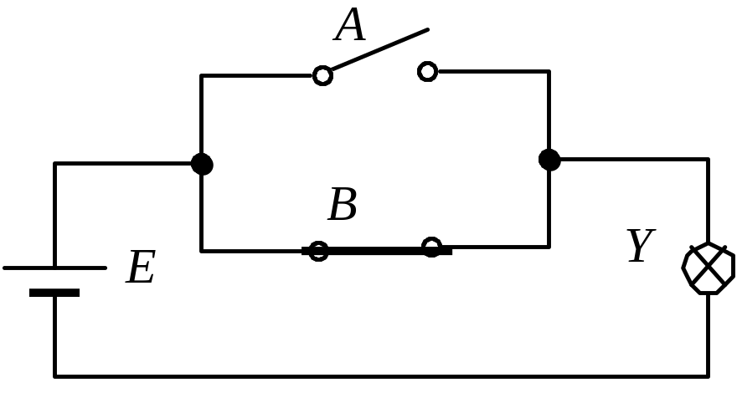
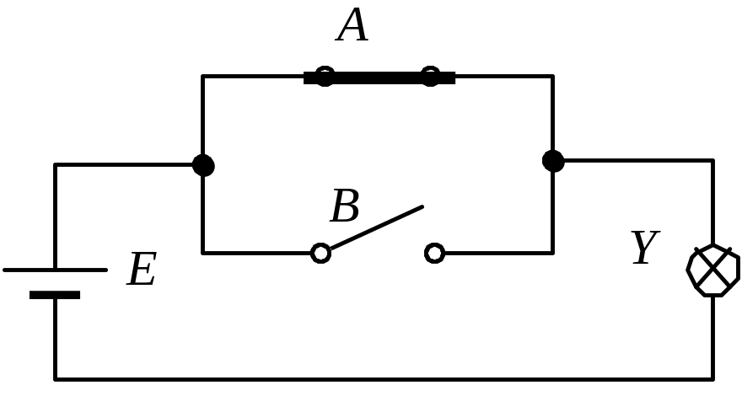
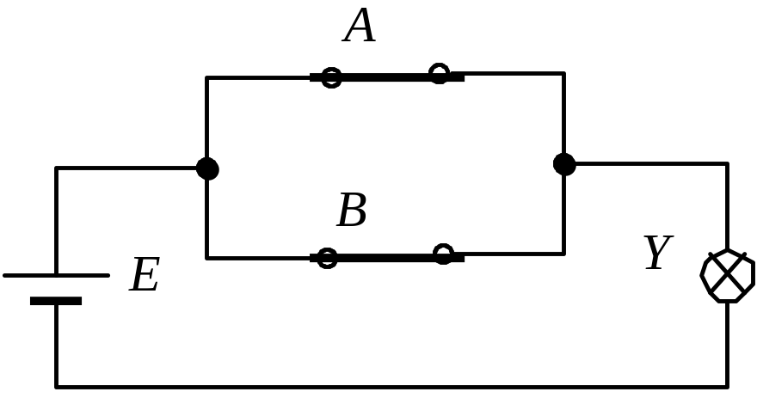
A、B都断开，灯不亮。
A断开、B接通，灯亮。
A接通、B断开，灯亮。
A、B都接通，灯亮。
两个开关只要有一个接通，灯就会亮。逻辑表达式为：
Ｙ＝Ａ+Ｂ

Slide 12
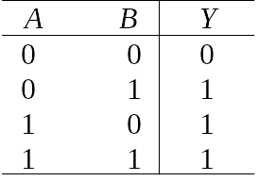
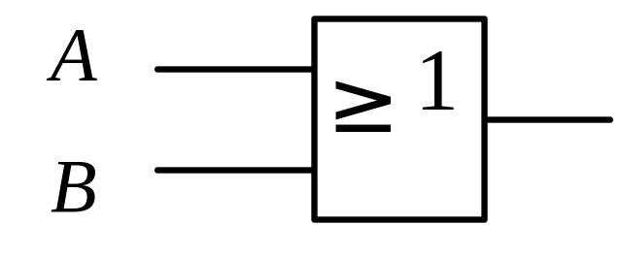
真值表
逻辑符号
Y=A+B
（1-<number>）

Slide 13
3） “非”逻辑和“非”门电路
“非”逻辑：决定事件发生的条件只有一个，条件不具备时事件发生（成立），条件具备时事件不发生。
R
规定:
开关合为逻辑“1”
开关断为逻辑“0”
灯亮为逻辑“1”
灯灭为逻辑“0”
A
F
E

Slide 14
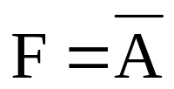
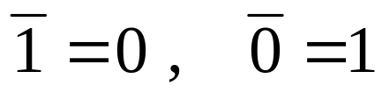
R
逻辑式：
A
F
逻辑非
逻辑反
E
真值表
逻辑符号：
A
F
F
0
1
A
1
1
0
运算规则：
真值表特点:
1则0, 0则1。

Slide 15
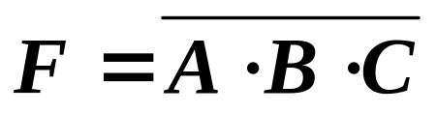
8.1.2 基本门电路的组合
“与”、“或”、“非”是三种基本的逻辑关系，任何其它的逻辑关系都可以以它们为基础表示。
其他几种常用的逻辑关系如下表：
与非：条件A、B、C都具备，则F 不发生。
A
&
F
B
C

Slide 16
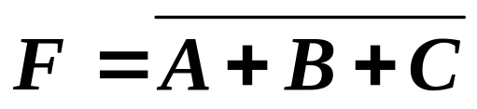
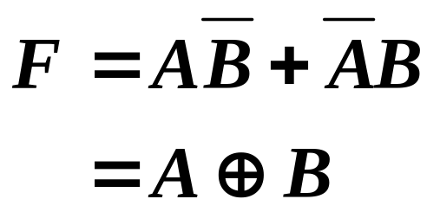
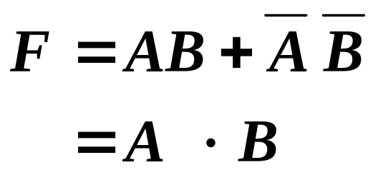
或非：条件A、B、C任一具备，则F 不发生。
A
≥1
F
B
C
异或：条件A、B不相同，则F 发生。
A
=1
F
B
同或：条件A、B相同，则F 发生。
A
=1
F
B

Slide 17
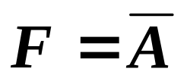
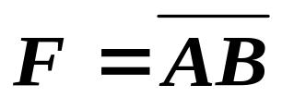
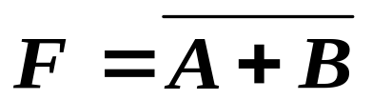
基本逻辑关系小结
逻辑 符号 表示式
与
A
&
F
F=A·B
B
或
A
≥1
F
F=A+B
B
非
A
F
1
与非
A
&
F
B
或非
A
≥1
F
B
异或
A
=1
F
F= A⊕B
B

Slide 18
8.2 TTL门电路
(三极管—三极管逻辑门电路)
(Transistor-Transistor Logic)
TTL门电路是由二极管、晶体管分别构成的，与分立元件相比，具有速度快、可靠性高和微型化等优点，目前分立元件电路已被集成电路替代。
（1-<number>）

Slide 19
8.2.1 TTL与非门电路
一、TTL与非门
1、电路组成及符号
图所示电路除了输入级T1采用了多发射极三极管外。D1、D2 为输入端保护二极管，是为抑制输入电压负向过冲而设置的。
+V_{CC}
+5V
R₁
R₂
R₄
4kΩ
1.6kΩ
130Ω
T₃
A
T₁
T₂
D
Y
B
u_{O}
D₁
D₂
T₄
A
R₃
&
1kΩ
Y
B
输入级
中间级
(a)
输出级
(b)
（1-<number>）

Slide 20
⑵ 工作原理
① 、当电路输入端A～C中至少有一个接低电平(0.3V)时
接低电平的发射结导通
V_{CC}(+5V)
R₁
4KΩ
R₂
1.6KΩ
R₄
130Ω
输入有0输出为1
i_{b3}≈0
U_{b1}≈0.3＋0.7＝1V
1V
≈5V
U_{Y}≈V_{CC}－U_{be3}－U_{D}＝5－0.7－0.7＝3.6V
T₃
0.3V
3.6V
3.6V
A
B
C
T₂
4.3V
T₁
D
3.6V
Y
D₁
D₂
D₃
截止
T₄
由于T₂截止，V_{CC}通过R₂、T₃和D管使之工作在导通状态，T₃发射结和D₄的导通压降均为0.7V 。
R₃
1KΩ
∵U_{b1}≈1V ，作用于T₁ 管的集电结和T₂、T₄管的发射结，不足以让T₂、T₄导通。故T₂、T₄截止。
（1-<number>）

Slide 21
② 、当电路输入端A、B、C全部接高电平（3.6V）时
发射结全反偏
V_{CC}(+5V)
电位钳
在2.1V
R₁
4KΩ
R₂
1.6KΩ
R₄
130Ω
U_{BE1}＝2.1－3.6＝－1.5V＜0
4.3V
1V
U_{C2}＝U_{CES2}＋U_{be4}＝0.3＋0.7≈1V
T₃
A
B
C
T₂
T₁
U_{Y}＝0.3V
3.6V
3.6V
D
1.4V
0.7V×2
Y
输入全1输出为0
D₁
D₂
D₃
全导通
T₄
R₃
1KΩ
∵U_{C2}≈1V，该值不足以使T₃、D导通，故T₃、D截止。
（1-<number>）

Slide 22
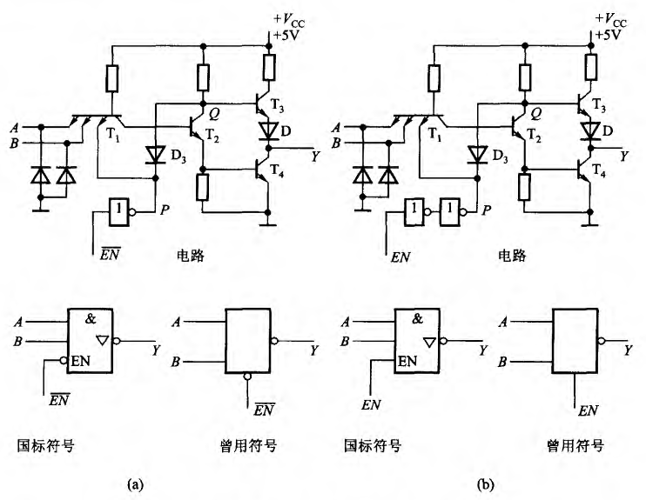
8.2.2、三态输出与非门电路
1、电路组成及其工作原理
①电路组成
三态门是在普通门的基础上，加上使能控制信号和控制电路构成的。左图是三态输出与非门。
图(a)是低电平使能的电路。图(b)是高电平使能的电路。
（1-<number>）

Slide 23
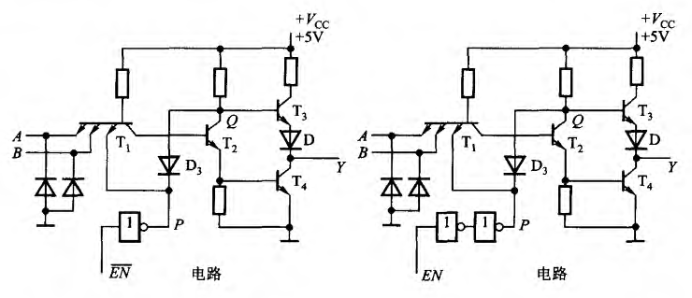
②工作原理
在图(a)电路中，当EN=0，即P=1，D₃截止，电路处于工作状态，即Y=A·B·P=A·B。
当EN=1时，即P=0，T₂、T₄截止，而导通的二极管D₃把u_{Q}钳位在小于或等于1V的电平上，使T₃、D不能导通，因此输出端Y对电源V_{CC}、对地都是断开的，呈现为高阻抗状态，并记为：Y=Z。
可见图(a)电路的输出端有三种状态：高电平、低电平、高阻抗。
图(b)电路是高电平使能的电路，即当使能控制端为高电平时电路处于工作状态，Y=A·B，为低电平时电路被禁止，Y=Z。
（1-<number>）

Slide 24
8.4 逻辑代数
由各种门电路组合起来能实现一定逻辑功能的电路成为组合逻辑电路。逻辑电路的研究工具是逻辑代数（布尔代数）。

Slide 25
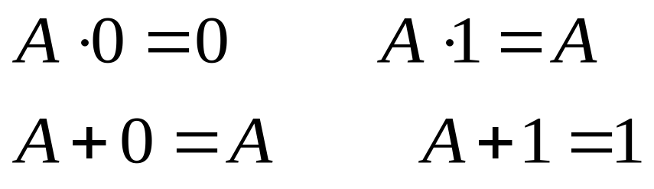
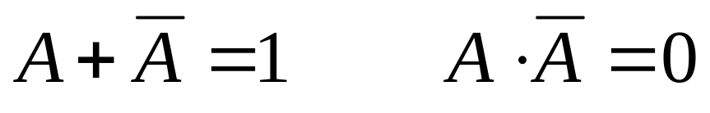
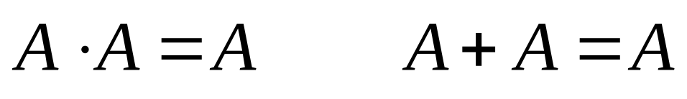
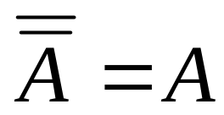
8.4.1 逻辑代数的基本定律
1）基本定律
0-1律:
互补律:
重叠律:
还原律:

Slide 26
2 交换律
A+B=B+A
A• B=B • A
3 结合律
A+(B+C)=(A+B)+C=(A+C)+B
A• (B • C)=(A • B) • C
4 分配律
A(B+C)=A • B+A • C
普通代数不适用!
A+B • C=(A+B)(A+C)

Slide 27
求证: （分配律第2条） A+BC=(A+B)(A+C)
证明:
右边 =(A+B)(A+C)
=AA+AB+AC+BC
=A +A(B+C)+BC
=A(1+B+C)+BC
=A • 1+BC
=A+BC
=左边

Slide 28
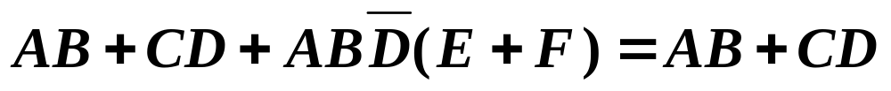
4 吸收律
吸收是指吸收多余（冗余）项，多余（冗余）因子被取消、去掉 ⇒ 被消化了。
①原变量的吸收：
长中含短，留下短。
A+AB=A
证明：
A+AB=A(1+B)=A•1=A
利用运算规则可以对逻辑式进行化简。
例如：
被吸收

Slide 29
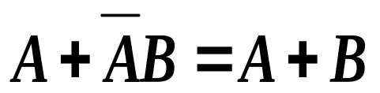
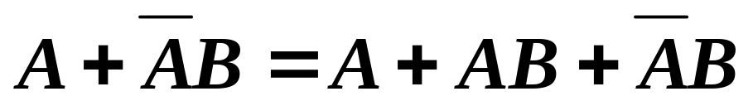
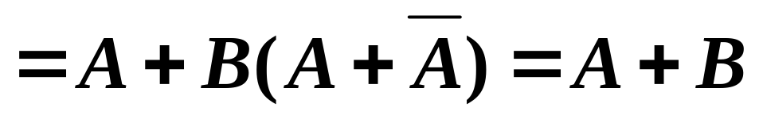
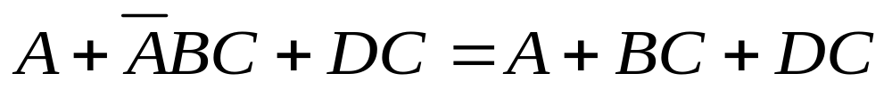
②反变量的吸收：
长中含反，去掉反。
证明：
例如：
被吸收

Slide 30
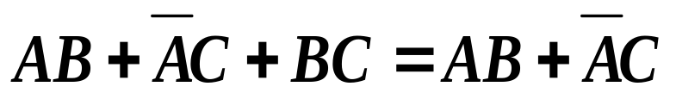
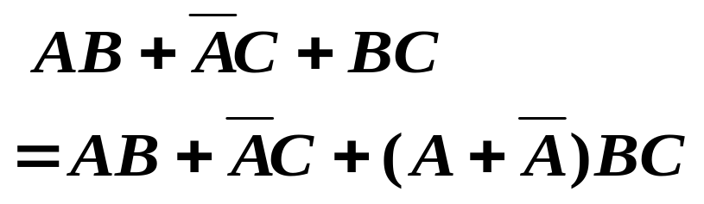
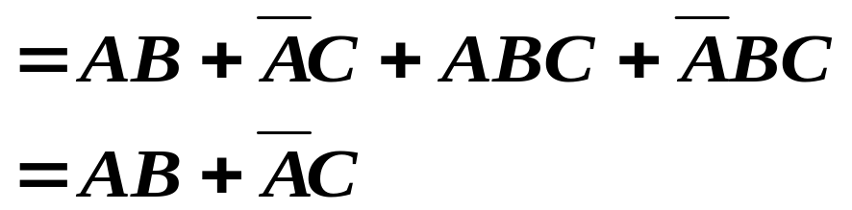
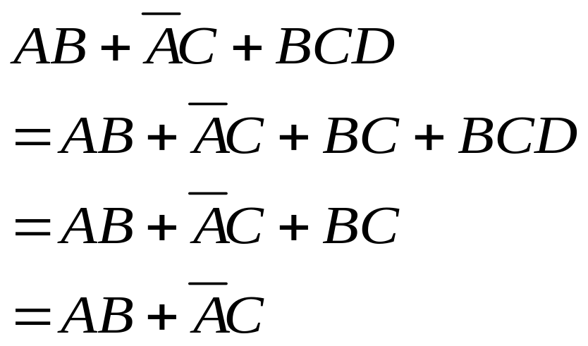
③混合变量的吸收：
证明：
1
吸收
例如：

Slide 31
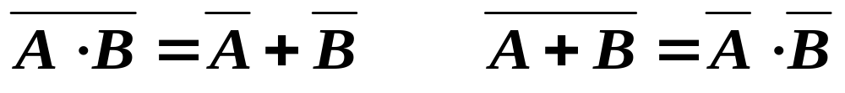
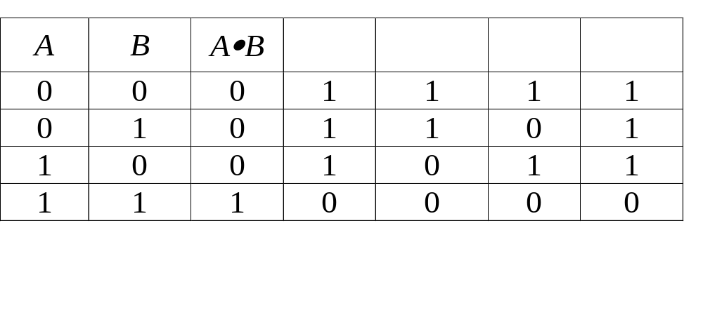




5 反演律
德 • 摩根 (De • Morgan)定理：
可以用列真值表的方法证明：

Slide 32

反演定理内容：将函数式 F 中所有的
• +
+ •
新表达式：
变量与常数均取反
（求反运算）
注意:
1.运算顺序：先括号 ⇒ 再乘法 ⇒后加法。
(变换时，原函数运算的先后顺序不变)
2.不是一个变量上的反号不变。

Slide 33
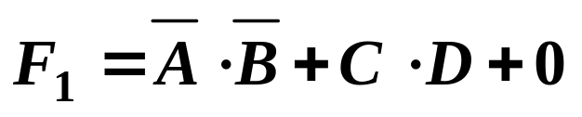
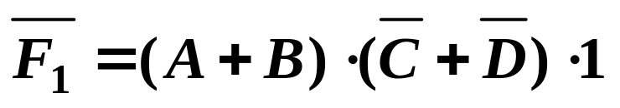
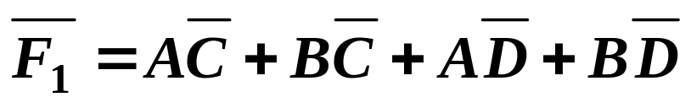
例1：
注意括号
注意括号
∴
⎯与或式

Slide 34
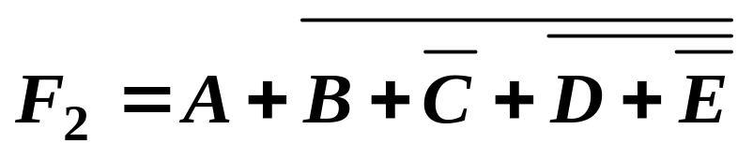
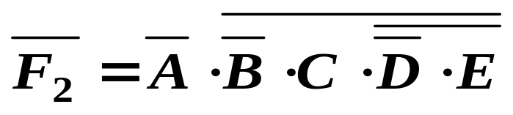
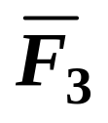
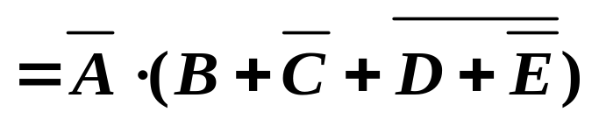
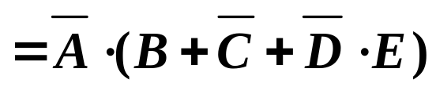

例2：
反号不变
∴
⎯与或式

Slide 35

8.4.2 逻辑函数的化简
化简原则：用较少的逻辑门实现同样的逻辑功能。从而可节省器件，降低成本，提高电路工作的可靠性。
代数化简法
化简方法
卡诺图化简法
（1-<number>）

Slide 36




代数化简法
化简下列逻辑函数
（1-<number>）

Slide 37








代数化简法
（1）并项法
例1：
化简
（2）配项法
例2：
化简
（1-<number>）

Slide 38









（3）加项法
例3：
化简
（4）吸收法
例4：
化简
吸收
（1-<number>）

Slide 39








例5：
化简
吸收
吸收
吸收
吸收
（1-<number>）

Slide 40

8.5 组合逻辑电路的分析和设计
组合逻辑电路：逻辑电路在某一时刻的输出状态仅由该时刻电路的输入信号所决定。
8.5.1 组合逻辑电路的分析
逻辑电路
输入输出之间的逻辑关系
分析
分析步骤：

Slide 41







例1：分析下图的逻辑功能。
A
&
&
F
B
&
反演定理

Slide 42



真值表
同或门
A
=1
F
B
特点：输入相同为“1”；
输入不同为“0”。

Slide 43







例2：分析下图的逻辑功能。
&
A
&
&
F
B
&
反演定理
反演定理

Slide 44



真值表
异或门
A
=1
F
B
特点：输入相同为“0”；
输入不同为“1”。

Slide 45
被封锁
A
&2
1
M
0
&4
=0
1
F
1
&3
B
特点： M=1时选通A路信号；
M=0时选通B路信号。
选通电路

Slide 46
组合逻辑电路设计
任务要求
最简单的逻辑电路
设计步骤：
指定实际问题的逻辑含义
列出真值表
列逻辑关系表达式并进行化简
画出逻辑电路图

Slide 47

例：设计三人表决电路（A、B、C）。每人一个按键，如果同意则按下，不同意则不按。结果用指示灯表示，多数同意时指示灯亮，否则不亮。
真值表
1. 首先指明逻辑符号取“0”、“1”的含义。
三个按键A、B、C按下时为“1”，不按时为“0”。输出是F，多数赞成时是“1”，否则是“0”。
2、根据题意列出真值表。

Slide 48











3. 列逻辑表达式并化简
真值表
1)在真值表中选出使函数值为 1 的变量组合；
2)变量值为1的写成原变量，为 0 的写成反变量，得到其值为 1 的乘积项组合。
3)将这些乘积项加起来(逻辑或)得到与-或逻辑函数式。

Slide 49

4. 根据逻辑表达式画出逻辑图。
(1) 若用“与门”、“或门”实现
A
&
B
B
C
&
≥1
F
&

Slide 50



(2) 若用“与非门”实现
A
&
B
&
&
F
C
&

Slide 51
8.6 常用的组合逻辑功能器件
8.6.1 加法器
加法器: 实现二进制加法运算的电路
要考虑低位
来的进位
如：
0 0
0
1
全加器实现
+
0 0
1
1
进位
1
1
不考虑低位
来的进位
0
1
0
0
半加器实现

Slide 52

（1） 半加器
只求本位和，不考虑低位的进位。实现半加操作的电路称为半加器。
A
B
= 1
S
真值表
A、B 为两个加数
A B C
S
&
C
0 0 0
0
C 为向高位的进位
0 1 0
1
半加器逻辑图
1 0
S 为半加和
0 1
1 1
1 0
A
∑
S
B
CO
C
C = AB
半加器逻辑符号

Slide 53


（2） 全加器
被加数、加数以及低位的进位三者相加称为“全加”，实现全加操作的电路称为全加器。
真值表
A_{i}
B_{i}
C_{i-1}
S_{i}
C_{i}
0
0
0
0
0
0
0
1
1
0
0
1
0
1
0
0
1
1
0
1
1
0
0
1
0
1
0
1
0
1
1
1
0
0
1
A_{i}
1
1
1
∑
S_{i}
1
1
全加器
逻辑符号
B_{i}
C_{i-1}：来自低位的进位
C_{i-1}
C_{i}
CI
CO
C_{i}：向高位的进位

Slide 54
A_{i}
B_{i}
C_{i-1}
&
&
>1
C_{i}
&
=1
S_{i}
逻辑图

Slide 55
全加器SN74LS183的管脚图
2c_{n-1}
U_{cc}
2a_{n}
2b_{n}
2c_{n}
2s_{n}
14
SN74LS183
1
1a_{n}
1b_{n}
1c_{n-1}
1c_{n}
1s_{n}
GND
（1-<number>）

Slide 56
[例 1] 用两个全加器组成一个逻辑电路以实现两个 2位二进制数的加法运算。
设二进制数为 A₁ A₀ + B₁ B₀ = 10 + 11
0
1
1
0
A₀
A₁
∑
∑
S₀
S₁
B₀
1
B₁
1
0
1
CI
CO
CI
CO
C₁

Slide 57

8.6.2 编码器
所谓编码就是赋予选定的一系列二进制代码以固定的含义。
(1) 二--十进制编码器
二--十进制编码器的作用：将十个状态（对应于十进制的十个代码0、1、2···9）编制成BCD码。
BCD—Binary-Coded-Decimal)
需要几位输出？
十个输入
四位
输入：I₀∼ I₉
输出：F₄ ∼ F₁
列出状态表如下：

Slide 58
十个输入中,任何时刻仅允许一个有效(为1),即1表示有输入,0表示无输入
8421BCD编码器的真值表
I₀ | I₁ | I₂ | I₃ | I₄ | I₅ | I₆ | I₇ | I₈ | I₉ | Y₃ | Y₂ | Y₁ | Y₀
1 | 0 | 0 | 0 | 0 | 0 | 0 | 0 | 0 | 0 | 0 | 0 | 0 | 0
0 | 1 | 0 | 0 | 0 | 0 | 0 | 0 | 0 | 0 | 0 | 0 | 0 | 1
0 | 0 | 1 | 0 | 0 | 0 | 0 | 0 | 0 | 0 | 0 | 0 | 1 | 0
0 | 0 | 0 | 1 | 0 | 0 | 0 | 0 | 0 | 0 | 0 | 0 | 1 | 1
0 | 0 | 0 | 0 | 1 | 0 | 0 | 0 | 0 | 0 | 0 | 1 | 0 | 0
0 | 0 | 0 | 0 | 0 | 1 | 0 | 0 | 0 | 0 | 0 | 1 | 0 | 1
0 | 0 | 0 | 0 | 0 | 0 | 1 | 0 | 0 | 0 | 0 | 1 | 1 | 0
0 | 0 | 0 | 0 | 0 | 0 | 0 | 1 | 0 | 0 | 0 | 1 | 1 | 1
0 | 0 | 0 | 0 | 0 | 0 | 0 | 0 | 1 | 0 | 1 | 0 | 0 | 0
0 | 0 | 0 | 0 | 0 | 0 | 0 | 0 | 0 | 1 | 1 | 0 | 0 | 1
（1-<number>）

Slide 59





状态表
逻辑图

Slide 60
(2) 二进制编码器
二进制编码器的作用：将一系列信号状态编制成二进制代码。
n个二进制代码（n位二进制数）有2^{n}种不同的组合，可以表示2^{n}个信号。
例：用与非门组成三位二进制编码器。
---八线-三线编码器
设八个输入端为I₁∼I₈ 八种状态，与之对应的输出设为F₁、F₂、F₃，共三位二进制数。

Slide 61





八个输入中,任何时刻仅允许一个有效(为0),即0表示有输入,1表示无输入
真值表

Slide 62

F₃
F₂
F₁
&
&
&
I₁
I₂
I₃
I₄
I₅
I₆
I₇
I₈
8-3 编码器逻辑图

Slide 63
8.6.3 译码器和数字显示电路
译码是编码的逆过程，即将某二进制翻译成电路的某种状态（十进制数、字符或其他信号）。
（1）二进制译码器
二进制译码器的作用：将n种输入的组合译成2^{n}种电路状态。也叫n---2^{n}线译码器。
译码器的输入——
一组二进制代码
译码器的输出——
一组高低电平信号
常用的译码器：2/4线译码器、3/8线译码器和4/16线译码器

Slide 64





&
A₁
&
输出
&
A₀
输入
&
控制端
2-4线译码器74LS139的内部线路

Slide 65

集成3/8线译码器74LS138的内部逻辑图
（1-<number>）

Slide 66

74LS138译码器引脚图和逻辑符号，图中小圆圈表示低电平有效
（1-<number>）

Slide 67













74LS138译码器的真值表
输 入 |  |  |  |  | 输 出
控 制 码 |  | 数 码
× | 1 | × | × | × | 1 | 1 | 1 | 1 | 1 | 1 | 1 | 1
0 | × | × | × | × | 1 | 1 | 1 | 1 | 1 | 1 | 1 | 1
1 | 0 | 0 | 0 | 0 | 0 | 1 | 1 | 1 | 1 | 1 | 1 | 1
1 | 0 | 0 | 0 | 1 | 1 | 0 | 1 | 1 | 1 | 1 | 1 | 1
1 | 0 | 0 | 1 | 0 | 1 | 1 | 0 | 1 | 1 | 1 | 1 | 1
1 | 0 | 0 | 1 | 1 | 1 | 1 | 1 | 0 | 1 | 1 | 1 | 1
1 | 0 | 1 | 0 | 0 | 1 | 1 | 1 | 1 | 0 | 1 | 1 | 1
1 | 0 | 1 | 0 | 1 | 1 | 1 | 1 | 1 | 1 | 0 | 1 | 1
1 | 0 | 1 | 1 | 0 | 1 | 1 | 1 | 1 | 1 | 1 | 0 | 1
1 | 0 | 1 | 1 | 1 | 1 | 1 | 1 | 1 | 1 | 1 | 1 | 0
（1-<number>）

Slide 68






当 S₁= 1、S₂= S₃ = 0 时，才正常译码
ABC = 000 时，
其余输出为 1，···
译码器逻辑式
输 入
输 出
A B C
0 0 0
0 1 1 1 1 1 1 1
0 0 1
1 0 1 1 1 1 1 1
0 1 0
1 1 0 1 1 1 1 1
0 1 1
1 1 1 0 1 1 1 1
1 0 0
1 1 1 1 0 1 1 1
1 0 1
1 1 1 1 1 0 1 1
1 1 0
…
1 1 1 1 1 1 0 1
1 1 1
1 1 1 1 1 1 1 0

Slide 69




试用3/8线译码器74LS138和与非门实现逻辑函数
解：将逻辑函数用最小项表示，然后两次求反。
（1-<number>）

Slide 70
（2）数字显示译码器
在数字系统中，常常需要将运算结果用人们习惯的十进制显示出来，这就要用到显示译码器。
二---十
进制编码
显示译码器
显示器件
a
显示器件：常用的是七段显示器件。
f
g
b
e
c
d

Slide 71
1．半导体数码管
将十进制数码管分成七个字段，每段为一个发光二极管。
a b c d e f g
f g
a b
+
+
+
+
+
a
共阴极接法
f
b
g
+
e
d
c
•
共阳极接法
e d
c •
a b c d e f g

Slide 72

2．七段显示译码器
七段显示译码器的功能是把 8421 二 - 十进制代码译成对应于数码管的七个字段信号，驱动数码管显示出相应的十进制数码。
74LS247 译码器接共阳极数码管。它有四个输入端 A₀，A₁，A₂，A₃ 和七个输出端
三个输入控制端：
A₃ ∼ A₀ 均为零，数码管各段均熄灭。用来消除无效 0。

Slide 73







74LS247 七段字形显示译码器的状态表
显示
字形
A₃ A₂ A₁ A₀
0 0 0 0
0 0 0 0 0 0 1
0 0 0 1
1 0 0 1 1 1 1
…
1 0 0 0
0 0 0 0 0 0 0
1 0 0 1
0 0 0 1 0 0 0

Slide 74










74LS247 与数码管的连接
+5 V
a
b
c
d
e
f
g
A₃
A₂
A₁
A₀
A₃
A₂
A₁
A₀
R
来
自
计
数
器
74LS247
共阳极数码管

Slide 75


8.6.4 数据分配器和数据选择器
1.数据分配器：
数据分配器具有能根据通道地址信号，将一个公
共通道上的数据分时传送到多个不同的通道上去的功
能。它的作用相当于多输出的单刀多掷开关。

Slide 76














在=0，=1的情况下，74LS138译码器作为数据分配器的功能表如表8.6.9所示。根据功能表可知，当=1，= 0，= 000～111时，端输入的数据D被分配到不同的输出端
74LS138译码器作为数据分配器的功能表
输 入 |  |  |  |  |  | 输 出
0 | × | 0 | × | × | × | 1 | 1 | 1 | 1 | 1 | 1 | 1 | 1
1 | D | 0 | 0 | 0 | 0 | D | 1 | 1 | 1 | 1 | 1 | 1 | 1
1 | D | 0 | 0 | 0 | 1 | 1 | D | 1 | 1 | 1 | 1 | 1 | 1
1 | D | 0 | 0 | 1 | 0 | 1 | 1 | D | 1 | 1 | 1 | 1 | 1
1 | D | 0 | 0 | 1 | 1 | 1 | 1 | 1 | D | 1 | 1 | 1 | 1
1 | D | 0 | 1 | 0 | 0 | 1 | 1 | 1 | 1 | D | 1 | 1 | 1
1 | D | 0 | 1 | 0 | 1 | 1 | 1 | 1 | 1 | 1 | D | 1 | 1
1 | D | 0 | 1 | 1 | 0 | 1 | 1 | 1 | 1 | 1 | 1 | D | 1
1 | D | 0 | 1 | 1 | 1 | 1 | 1 | 1 | 1 | 1 | 1 | 1 | D
（1-<number>）

Slide 77


2．多路数据选择器
数据选择器又称为多路数据选择器，它类似于多个
输入的单刀多掷开关。
74LSl51是一种典型的集成电路数据选择器，它有三个地址输入端，可选择八个数据源，具有两个互补输出端，同相输出端Y和反相输出端。该逻辑电路输入使能为低电平有效。
（1-<number>）

Slide 78





八选一集成数据选择器74LS151
功能表
∼

Slide 79
电子技术
数字电路部分
第八章
结束

